Slide 1
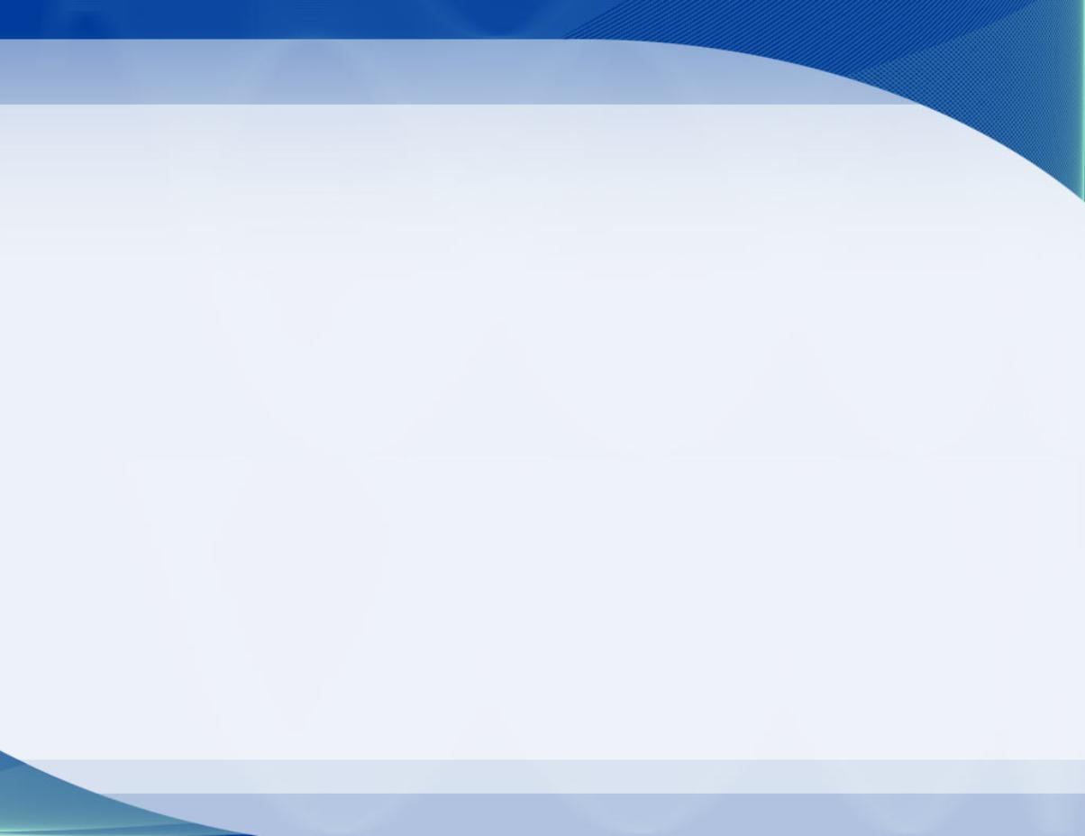

«СООБЩИ, ГДЕ ТОРГУЮТ СМЕРТЬЮ!»
ГИМНАЗИЯ №22
«RESPECT»
НИЖНЕКАМСК
18 марта 2016 год
18 марта в рамках Всероссийской антинаркотической акции
«Сообщи, где торгуют смертью!»
активисты отряда проекта "SаМоSтоятельные дети" «RESPECT»
провели линейки с учащимися гимназии,
с призывом проявить бдительность и принять активное участие в акции. Ребятам были розданы листовки с указанием информации
о работе телефонных линий по приему анонимных обращений граждан
по противодействию незаконного оборота наркотиков.
Для жителей микрорайона были вывешены информационные листы.
https://edu.tatar.ru/nkamsk/gim22
https://m.vk.com/golden_school

Slide 2
